Slide 1
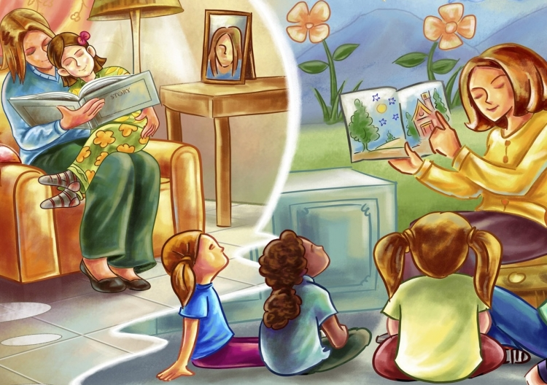
«Ознакомление детей с художественной литературой»
( из опыта работы воспитателя МБДОУ детский сад Игнатьевой Т.В.)

Slide 2
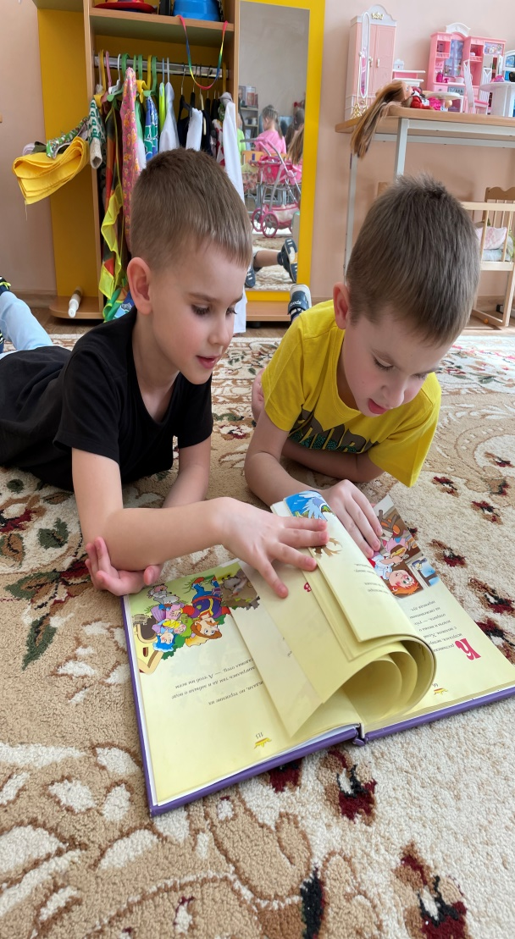
Актуальность
Детская книга – это форма передачи человеческого опыта, знаний, чувств, синтез трёх искусств: Искусства слова, живописи и дизайна.
Художественная литература - действенное средство умственного, нравственного и эстетического воспитания детей.
В процессе знакомства с произведениями литературы происходит:
формирование целостной картины мира ребенка и развитие литературной речи.
развитие умственных способностей, а именно мышления, памяти и воображения. Ребёнок учится думать, анализировать, сопоставлять, делать выводы.
формирование эстетического вкуса, умение понимать и ценить произведения искусства. , дает прекрасные образцы русского литературного языка
развитие связной речи, обогащение речи крылатыми выражениями, фразеологизмами, синонимами.
развитие умения тонко чувствовать форму и ритм родного языка.

Slide 3
Проблема
К сожалению, современные дети редко просят почитать им, предпочитая книгам компьютерные игры, гаджеты или просмотр мультфильмов. Да и родители не всегда находят время для чтения им книг, теряются традиции семейного чтения, не посещают библиотеки. Результат- низкий уровень речевого общения!
Дошкольник - это слушатель, а не читатель! Его встреча с книгой полностью определяется взрослым человеком, начиная от выбора текста для чтения и кончая продолжительностью общения с книгой. Вкус, интерес к произведению, его трактовка, умения ориентироваться в круге детского чтения, создания системы чтения – все это во власти взрослого (педагога в детском саду и родителей дома). От взрослого в большой степени зависит и то, станет ли ребенок настоящим, увлеченным читателем или встреча с книгой в дошкольном детстве мелькнет лишь эпизодом в его жизни.

Slide 4
Цель ознакомления дошкольников с художественной литературой
-это формирование будущего большого «талантливого читателя», культурно образованного человека.(С.Я. Маршак)
Задачи:
1.Воспитывать интерес к художественной литературе, развивать способность к целостному восприятию произведений разных жанров, обеспечить усвоение и понимание содержания произведений, развивать эмоциональную отзывчивость на него;
2.Формировать первоначальные представления об особенностях художественной литературы: о жанрах, об их специфических особенностях; о композиции; о простейших элементах образности в языке;
3.Воспитывать литературно-художественный вкус; воспитывать читателя, способного сопереживать персонажам художественных произведений;
4.Улавливать музыкальность, звучность, ритмичность, красоту и поэтичность рассказов, сказок, стихов; развивать поэтический слух.
5. Воспитывать потребность общения с книгой, культуру чтения, бережное отношение к книге.

Slide 5
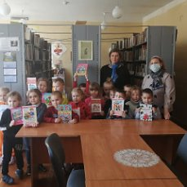
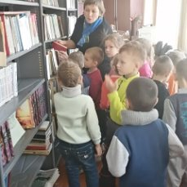

Slide 6
Чтобы занятие прошло успешно, надо учесть следующее:
Занятие должно быть эмоционально насыщенным. Прежде всего это касается манеры речи воспитателя, которая должна передавать характер произведения и воздействовать на ум и чувства детей. Ребята должны видеть заинтересованное лицо педагога, его мимику и артикуляцию, а не просто слышать голос. Для этого он должен смотреть не только в книгу, но и на лица детей, чтобы видеть их реакцию.
Прозаические произведения (сказки, рассказы) можно рассказывать, а не читать. Что касается стихотворений, то они обычно читаются голосом средней громкости (хотя некоторые нужно рассказывать тихо или, наоборот, громко) и медленно, чтобы дошкольники поняли, о чём идёт речь.
Для большей наполненности занятия можно включать в него аудиозаписи (например, где К. Чуковский сам читает свои стихотворные сказки).
В процессе чтения не нужно отвлекать воспитанников дисциплинарными замечаниями: для этой цели педагог может повысить или понизить голос, сделать паузу.

Slide 7
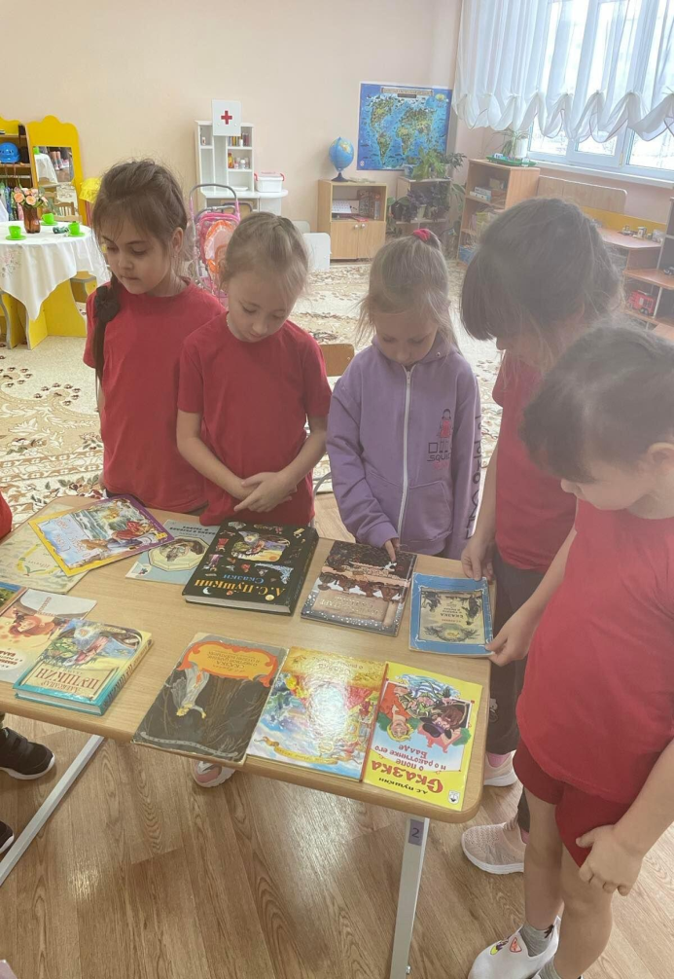
В книгах заключено особое очарование; книги вызывают в нас наслаждение: они разговаривают с нами, дают нам добрый совет, они становятся живыми друзьями для нас (Франческо Петрарка).
Одна из главных задач педагогов – находить интересные формы работы по приобщению детей к чтению и новые подходы в ознакомлении с художественной литературой, увлекая этим дошкольников и их родителей.
КНИГА ПОМОГАЕТ ПЕДАГОГУ:
Пополнять литературный багаж;
Развивать интерес детей к художественной литературе;
Воспитывать читателя, способного испытывать сострадание и сочувствие к героям книг;
Развивать чувство юмора;
Совершенствовать художественно-речевые исполнительские навыки детей при чтении стихотворения, в драматизациях;

Slide 8
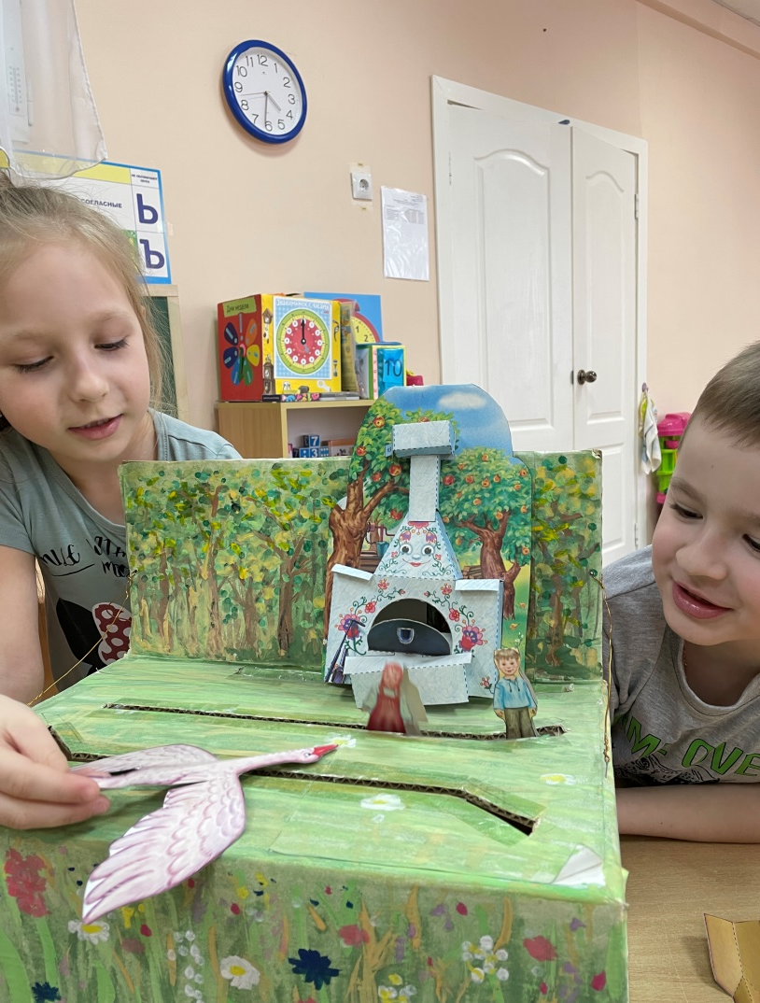
Формы работы с книгой в детском саду
Традиционно в методике развития речи принято выделять две формы работы с книгой в детском саду:
чтение и рассказывание художественной литературы и заучивание стихотворений на занятиях
использование литературных произведений и произведений устного народного творчества вне занятий, в разных видах деятельности

Slide 9
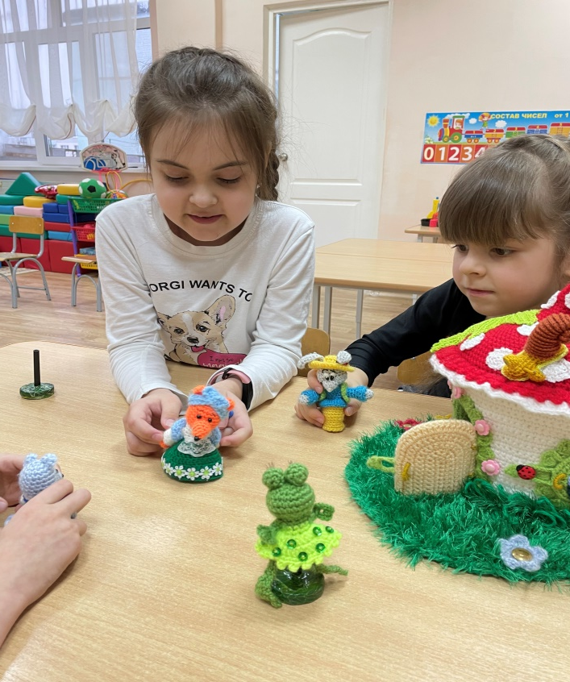
Методы, приёмы и средства по приобщению детей к художественной литературе:
словесный
чтение произведений;
- вопросы к детям по содержанию произведений;
- пересказ произведения;
- заучивание наизусть стихотворения, песенки, скороговорки и т. п.;
- выразительное чтение художественной литературы;
- беседа по произведению;
- прослушивание аудиозаписи;
практический
игры-драматизации;
- дидактические игры;
-театрализованные игры;
- элементы инсценировки;
наглядный
показ иллюстраций, картинок, игрушек;
- движение пальцами, руками;
- показ схемы;
- составление алгоритма;
- просмотр видеофильмов; презентаций;
- оформление выставки, книжного уголка.

Slide 10
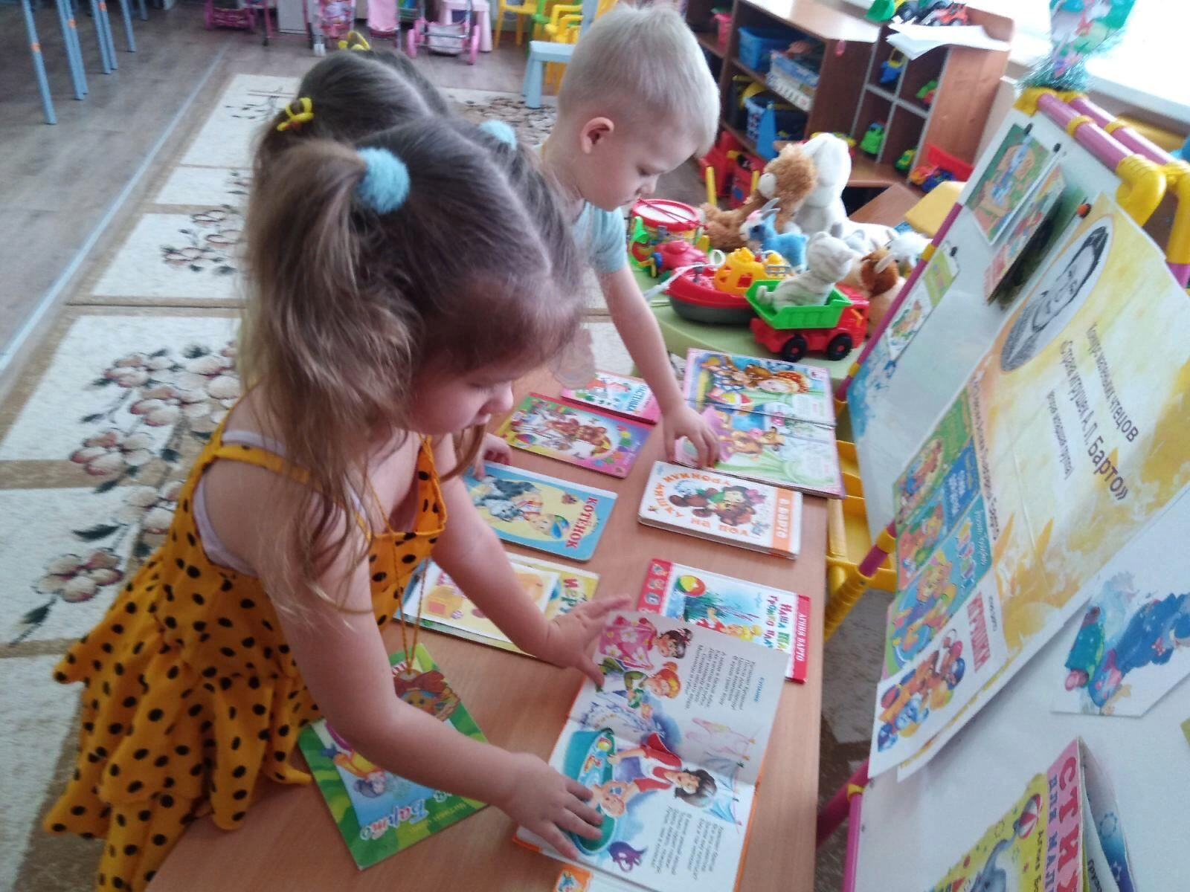
В младшем дошкольном возрасте
У детей воспитывают любовь и интерес к книге и иллюстрации, умение сосредоточивать внимание на тексте, слушать его до конца, понимать содержание и эмоционально откликаться на него.
У малышей формируют навык совместного слушания, умение отвечать на вопросы, бережное отношение к книге. Владея такими навыками, ребенок лучше понимает содержание книги.
Начиная с младшей группы, детей подводят к различению жанров.
Дети способны понять и запомнить сказку, повторить песенку, однако речь их недостаточно выразительна. Причинами могут быть плохая дикция, неумение правильно произносить звуки. Поэтому надо учить детей четко и внятно произносить звуки, повторять слова и словосочетания; создавать условия для того, чтобы новые слова вошли в активный словарь.

Slide 11
В среднем дошкольном возрасте
Углубляется работа по воспитанию у детей способности к восприятию литературного произведения, стремления эмоционально откликаться на описанные события.
На занятиях внимание детей привлекают и к содержанию, и к легко различимой на слух (стихотворная, прозаическая) форме произведения, а также к некоторым особенностям литературного языка (сравнения, эпитеты).
Становится возможен небольшой анализ произведения, то есть беседа о прочитанном. Детей учат отвечать на вопросы, понравилась ли сказка (рассказ), о чем рассказывается, какими словами она начинается и какими заканчивается. Беседа развивает умение размышлять, высказывать свое отношение к персонажам, правильно оценивать их поступки, характеризовать нравственные качества, дает возможность поддерживать интерес к художественному слову, образным выражениям, грамматическим конструкциям.

Slide 12
В старшем дошкольном возрасте
Возникает устойчивый интерес к книгам, желание слушать их чтение.
Необходима систематическая целенаправленная работа по знакомству детей с жанрами художественной литературы. При этом используются словесные методические приемы в сочетании с наглядными:
-беседы после ознакомления с произведением, помогающие определить жанр, основное содержание, средства художественной выразительности;
-зачитывание фрагментов из произведения по просьбе детей (выборочное чтение);
-беседы о прочитанных ранее любимых детьми книгах;
-знакомство с писателем: демонстрация портрета, рассказ о творчестве, рассматривание книг, иллюстраций к ним;
-просмотр диафильмов, кинофильмов, мультимедийных презентаций по литературным произведениям (возможен только после знакомства с текстом книги);
-прослушивание записей исполнения литературных произведений мастерами художественного слова

Slide 13
Инновационные формы работы по развитию дошкольников
Введение Федерального Государственного Образовательного Стандарта позволяет говорить сегодня о становлении новой системы дошкольного образования, где одним из ключевых моментов является необходимость использования всех педагогических ресурсов для эффективного развития ребёнка. Приоритетным направлением в организации образовательного процесса дошкольных учреждений является индивидуальный подход к ребёнку, сохранение самоценности дошкольного детства и самой природы дошкольника. Это даёт современному воспитателю свободу в выборе форм и методов организации детской деятельности, главным результатом этого выбора должны быть личностные качества ребёнка, а не сумма его знаний, умений и навыков. Поэтому педагогическая деятельность, сегодня является качественно новой, более гибкой, инновационной, т. е. такой, при которой происходит развитие образовательного процесса
Таким образом, педагогу необходимо построить свою деятельность и организовать деятельность своих воспитанников так, что бы она соответствовала требованием времени и помогла добиться нужного результата.

Slide 14
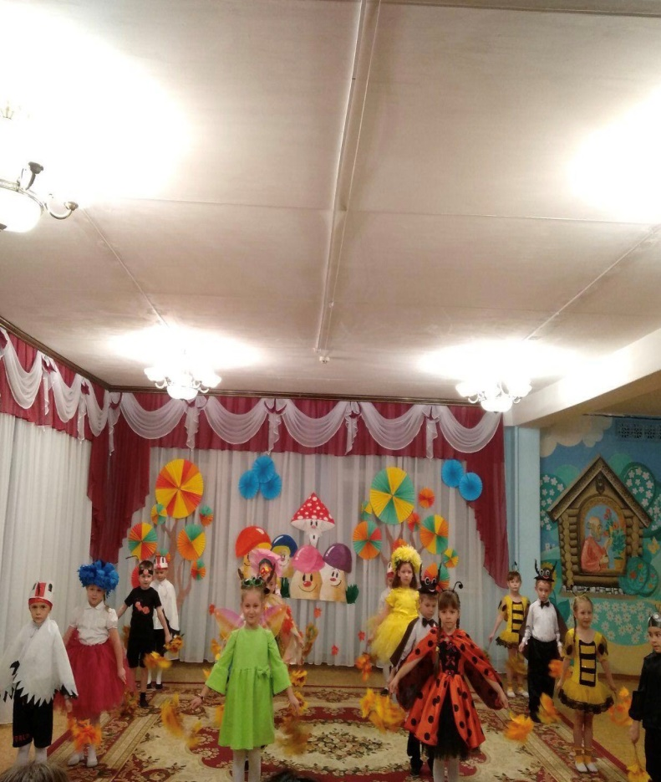
Чтобы воспитывать читателя в ребенке, взрослый должен сам проявлять интерес к книге, понимать ее роль в жизни человека, знать книги, рекомендуемые для детей дошкольного возраста, уметь интересно беседовать с детьми и помогать при анализе произведения
Сегодня многие педагоги озабочены поиском нетрадиционных путей, как сделать каждое занятие с ребенком интересным и увлекательным. Просто и ненавязчиво, легко и играючи обучать дошкольника. Как воспитать и развить основные его способности: слышать, видеть, чувствовать, понимать, фантазировать и придумывать? Как подойти к обучению нетрадиционно, а значит оригинально и непривычно?

Slide 15
Новые подходы и методы:
Знакомые герои в новых обстоятельствах: данный метод создает условия, при которых знакомые герои попадают совершенно в фантастические обстоятельства или реальные, но не характерные для них.
Истории из известных стихов, загадок, считалок, пословиц: дети учатся своими словами, в прозе передавать содержание знакомого произведения, дополнять его, давать объяснения поступкам героев.
Экстремальные ситуации в знакомых сказках рассказах: взрослые придумывают экстремальные ситуации, требующие различных вариантов решений по спасению того или иного героя.
Сказки из мусора: не игрушки, не предметы, а коробки, пластмассовые коробочки, стружки от дерева, палочки, ведерочки и другие «ненужные вещи» могут стать находкой для создания сказочных историй.

Slide 16
Новые подходы и методы:
Истории о бытовых предметах: детям предлагается отгадать загадку о бытовом предмете, а потом сочинить сказочное продолжение..
Истории из «живых» капель и клякс: сочинение истории на основе клякс. Сначала на основе вопросов может возникнуть сюжет, а после дорисовки сюжет может развиться..
Экологические сказки, истории о звуках, запахах, временах года: на основе знаний и представлений детей об окружающем мире через сказку можно формировать отношение ребенка к природе, к поступкам человека по отношению к ней
Коллаж из сказок: дети придумывают новый сюжет истории с участием знакомых героев, используя кукольный театр, театр картинок, иллюстрации в книжке, театр игрушек.
Истории и сказки по-новому: За основу берется известная сказка или история, но детям предлагается наделить главных героев противоположными качествами.

Slide 17
Особенности восприятия детьми поэтических произведений
Задачи:
1. Воспитывать интерес к поэзии, развивать способность к целостному восприятию поэтических произведений, обеспечить усвоение содержания произведений и эмоциональную отзывчивость на него.
2. Формировать первоначальные представления об особенностях поэтического произведения, об её специфических особенностях; о композиции; о простейших элементах образности в языке.
3. Воспитывать литературно-художественный вкус, способность понимать и чувствовать настроение поэтического произведения.
4. Улавливать музыкальность, звучность, ритмичность, красоту и поэтичность произведений; развивать поэтический слух.

Slide 18
Три стадии восприятия поэтического произведения:
Непосредственное восприятие произведения, то есть воспроизведения и переживания образов произведения. На этой стадии ведущую роль играет воображение, произведение воспринимается "сердцем", а потом уже умом.
Понимание содержания произведения. Ведущим становится мышление, и поскольку оно оперирует тем, что было эмоционально пережито, оно не отражает эмоциональности восприятия произведения, а углубляет его.
Понимание содержания произведения. Ведущим становится мышление, и поскольку оно оперирует тем, что было эмоционально пережито, оно не отражает эмоциональности восприятия произведения, а углубляет его.

Slide 19
Нетрадиционные способы разучивания стихотворений:
Метод иллюстрации.
К. Д. Ушинский писал «Учите ребенка каким-нибудь неизвестным ему пяти словам – он будет долго и напрасно мучиться, но свяжите двадцать таких слов с картинками, и он их усвоит на лету»
Этот способ заключается в установлении смысловой связи между словом или предложением и картинкой. Картинка помогает ребёнку понять смысл стихотворения, вспомнить ключевые рифмованные слова, удерживая последовательность действий и событий.
Согласно этому методу – метода иллюстраций, содержание одной, двух или четырёх строк стихотворения обозначается определённой картинкой, наиболее ярко отражающей это описание.
Для детей старшей группы подобранные стихи изображаются 4 – 5 картинками, для детей подготовительной к школе группы – 7-8. (Этот способ применим к пересказу прозаического текста и к составлению рассказа по серии сюжетных картинок).

Slide 20
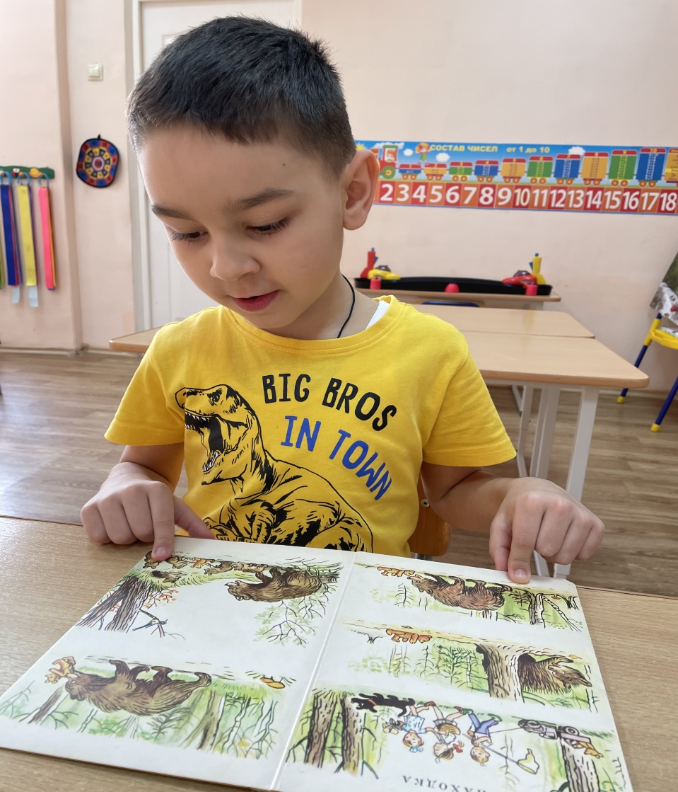
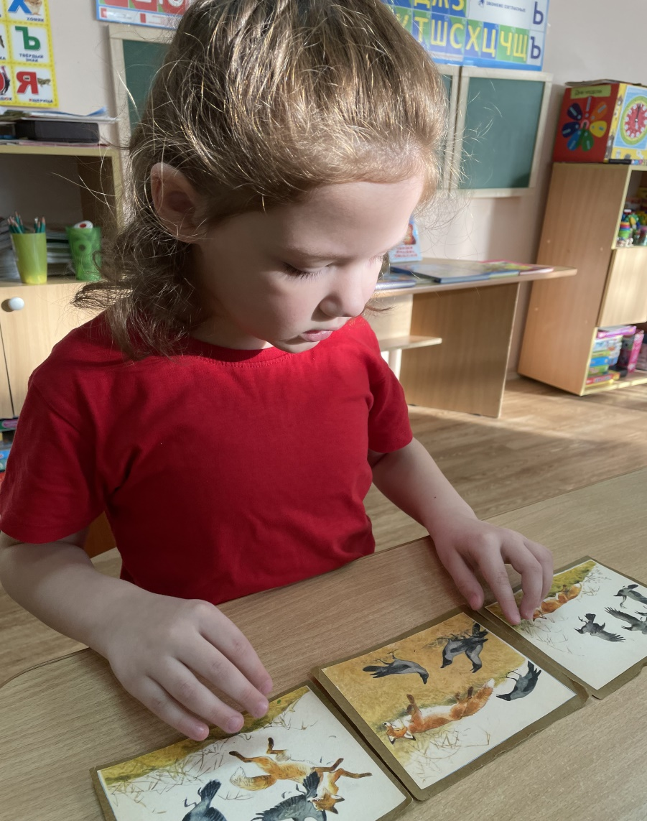

Slide 21
Нетрадиционные способы разучивания стихотворений
Учим стихи в движении.
- Педагог выразительно читает весь текст, предлагает его разыграть, изобразить в движении. Воспитатель показывает, какие движения дети будут изображать на слова текста. Дети вместе с воспитателем произносят слова и выполняют движения.
- Педагог предлагает ребёнку взять большую толстую нить и «смотать из стихотворения клубочек». Вместе с ним, ритмично, мы как бы «наматываем» строчку за строчкой на «катушку» в нашей голове. А теперь рассказываем снова и разматываем, а потом снова наматываем. Затем мы прячем ручки вместе с клубочком за спинку и «наматываем понарошку». Тут основной принцип в том, что ребенку-кинестетику мы даем необходимую для запоминания опору - подкрепляем запоминание двигательным актом.
- Педагог предлагает ребёнку класть шарики. Строчка (слово) -шарик, а затем вынимать по одному и снова класть. Или нанизывать на нитку бусины.
- Отхлопование (отстукивание, протоптование, отбивание мячом и т. д.) ритма стихотворения. - Заучивание текста при выполнении графических заданий: обведении изображений по точкам, раскрашивании и т. д.

Slide 22
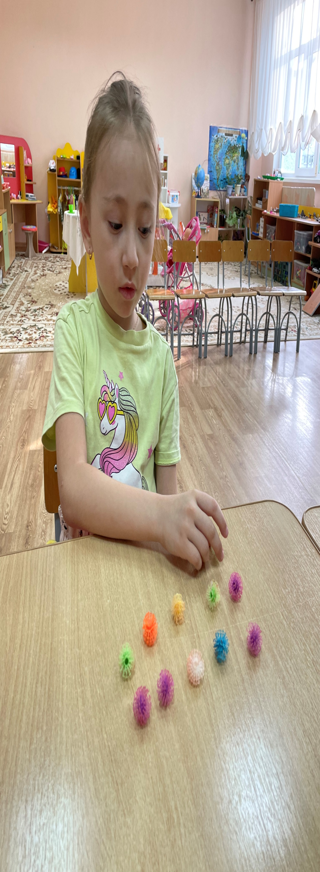
Учим стихи в движении.

Slide 23
Нетрадиционные способы разучивания стихотворений
Слуховой метод
Опора на сочетание двух или четырех строк, объединенных рифмой. Идет слухоречевая опора на рифму. Так, разучивается каждый куплет, а потом читается все стихотворение целиком.
Игровые приёмы:
«Подскажи словечко» - стимулом служит игра «Поэты». Ребёнку предлагают, взяв на себя роль поэта, договаривать рифмующиеся слова, тем самым заканчивая фразы стихотворения.
«Эхо» - каждую стихотворную строчку сначала читает взрослый, например, с вопросительной интонацией, а ребенок отвечает, повторяя эту строчку. Либо взрослый читает шепотом, а ребенок повторяет громко.
«Приём «Магнитофончик» - взрослый предлагаете ребенку включит в головке воображаемый магнитофончик, который будет записывать, а потом воспроизводить стихотворение.
«Снежный ком» (игра с мячом)- в этом приёме происходит запоминание стихотворения путём постепенного увеличения количества строк при их повторении.

Slide 24
Нетрадиционные способы разучивания стихотворений
«Чтение с различным настроением» - данный прием способствует не только запоминанию наизусть, но и помогает осваивать выразительные средства языка. Вспомогательным средством служат картинки из серии «Настроение».
«Чтение стихов-диалогов по ролям» - этот прием позволяет запоминать текст и развивать артистические способности детей.
«Учим стихи построчно».
Дети собираются в кружок, педагог читает стихотворение и «раздает» (в устной форме) каждому по одной строчке со словами: «Запомни, повтори и дотронься рукой до соседа, тот скажет свою строчку и дотронется до следующего и так до конца». «Раздавая» строчки, необходимо учитывать индивидуальные особенности каждого ребенка: давать детям с хорошей памятью длинные строчки, с недостаточно хорошей – короткие.

Slide 25
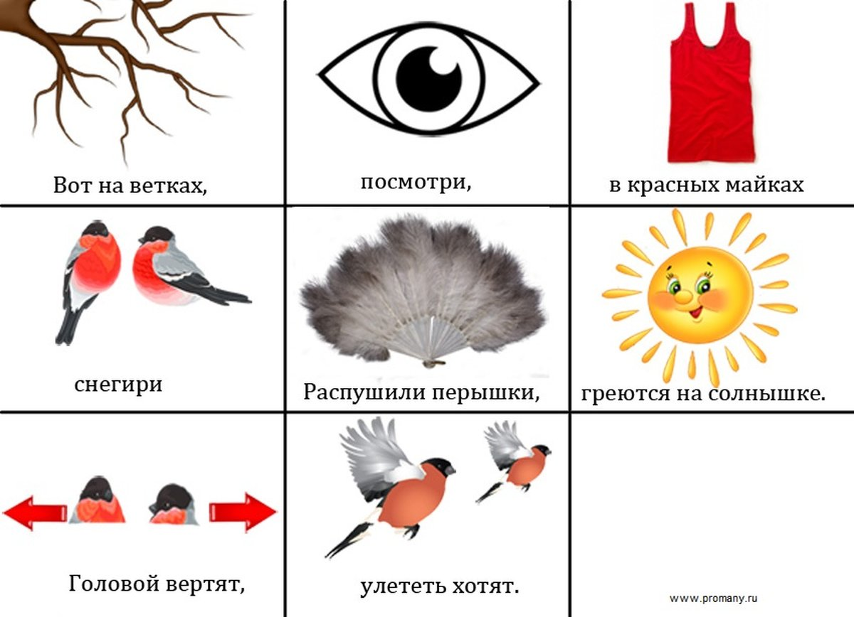
Нетрадиционные способы работы
Мнемотехника (наглядное моделирование).
—система приемов, облегчающих запоминание и увеличивающих объем памяти путём образования дополнительных ассоциаций.
При запоминании работает и слуховое, и зрительное восприятие. Начинается работа с простейших мнемоквадратов. Затем последовательно переходим к мнемодорожкам - поэтапному кодированию сочетаний слов, запоминанию и воспроизведению предложений по условным символам. И позже к мнемотаблицам.
Количество ячеек в таблице зависит от сложности и размера текста, а также от возраста ребенка.

Slide 27
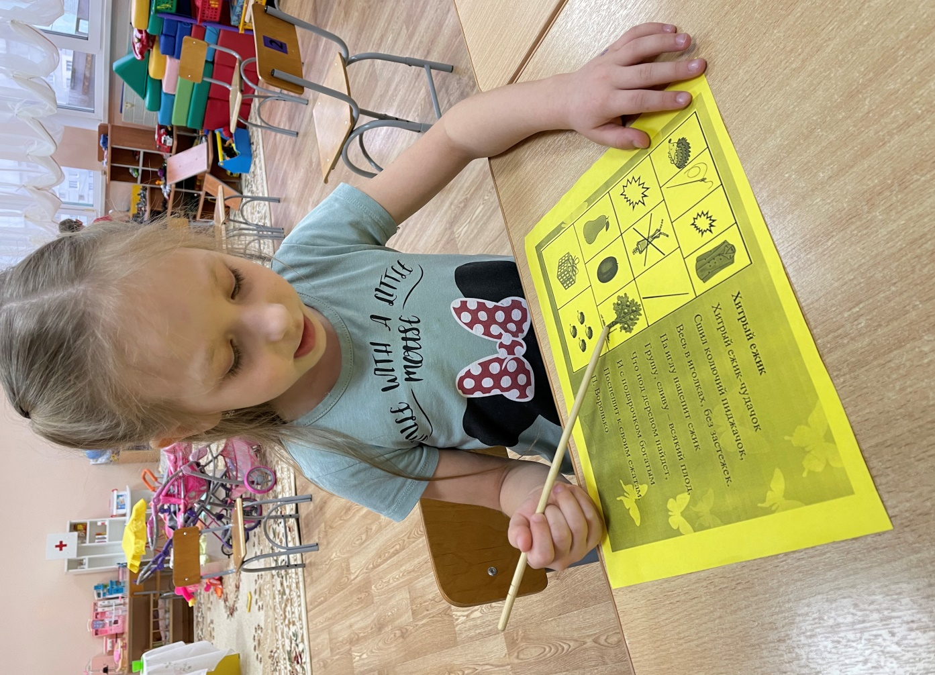
Нетрадиционные способы
Использование опорных рисунков для обучения заучиванию стихотворений увлекает детей, превращает занятие в игру. С помощью схем ребёнок легко овладевает словом или фразой, может запомнить и выучить довольно быстро любое стихотворение

Slide 28
Нетрадиционные способы
Мнемотехника
Зрительный образ, сохранившийся у ребенка после прослушивания, сопровождающегося просмотром рисунков, позволяет значительно быстрее вспомнить литературное произведение.

Slide 29
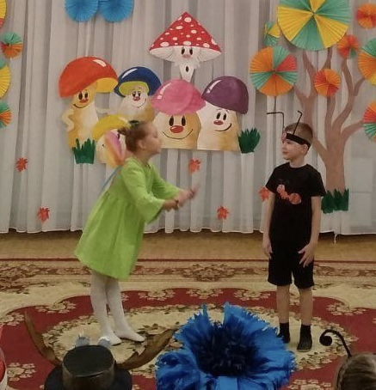
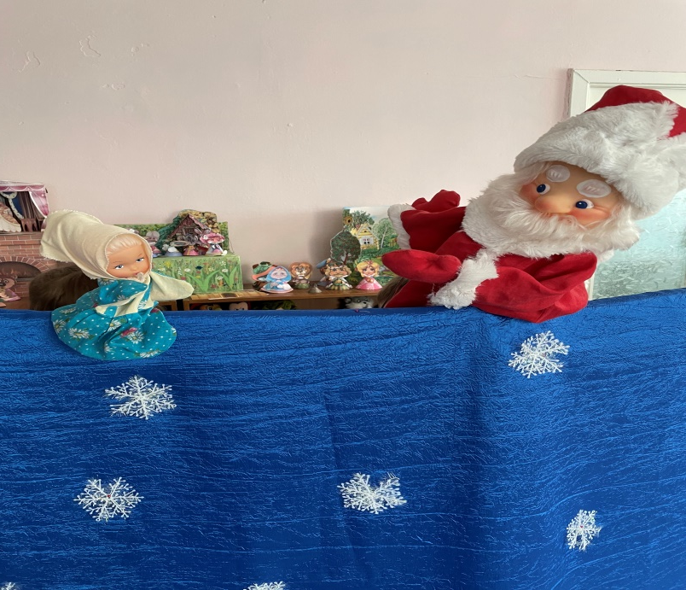
Нетрадиционные способы
Театральный.
Быстро помогают запомнить текст с диалогами и действиями различные виды «театров» с их атрибутикой.
Дети 5-го года жизни разыграют и в пальчиковом, и в перчаточном театре, и в лицах.
Детям 6-го года жизни можно самим выбирать вид театра. При этом нужно постепенно выучить произведение: сначала диалог персонажей, а затем и слова автора.
Можно детям представить ступеньки лестницы и на этих ступенькам «разложить» весь текст, например, стихотворение, а потом медленно шагать по ступенькам и читать стихотворение.

Slide 30
Использование нестандартного подхода к заучиванию произведений
облегчает и ускоряет процесс запоминания и усвоения материала;
учит детей видеть главное;
систематизировать полученные знания;
развивает психические процессы — память, внимание, воображение, мышление, ведь именно они тесно связаны с полноценным развитием речи.
Таким образом, разучивая стихи в работе с детьми можно достичь следующих результатов:
1. У детей появляется желание разучивать тексты
2. Расширяется круг знаний об окружающем мире.
3. Активизируется словарный запас.
4. Дети преодолевают робость, застенчивость, научатся свободно держаться перед аудиторией.

Slide 31
С целью ознакомления детей с художественной литературой, используются следующие формы работы:
- оформление уголков чтения в группах детского сада.
- оформление тематических выставок, посвященных творчеству писателей
- занятия по ознакомлению с биографиями писателей.
- создание «Мастерской» в группах, поможет привить детям бережное отношение к книге
- выставки детских рисунков и поделок, сделанных по мотивам прочитанных произведений, такие как «Наши любимые книги», «По страницам сказок», и др.
- создание книг-самоделок, по произведениям детских писателей, или по сказкам, которые дети придумывают сами
- празднование именин произведения. ( В нем будут представлены книги, которые отмечают свой юбилей);
- оформление макетов по мотивам любимых сказок (над такими макетами могут работать сами дошкольники, их родители и педагоги);
- создание семейных библиотек позволит привлечь к работе родителей воспитанников (они могут принести в детский сад свои книги, альбомы из домашних библиотек, дети с удовольствием узнают, что их мамы, папы, бабушки и дедушки тоже очень любили и любят читать.)

Slide 32
Советы для родителей
При организации домашнего чтения педагогу следует дать советы родителям, какие произведения следует читать своим детям, для этого можно использовать информационные стенды, папки-передвижки, а также провести индивидуальные консультации, во время родительских собраний.
Часто родители сетуют на нехватку времени для чтения детям книг и на их обсуждение. В этом случае им можно посоветовать , гуляя с ребенком в парке, сквере можно почитать на лавочке. А возвращаясь из детского сада, занимаясь домашними делами, побеседовать с ним об уже прочитанной книге.
В режиме дня нужно выделить 15-20 минут перед сном, чтобы почитать ребёнку.
Традиции семейного чтения пополняют и активизируют активный словарь, формируют фразовую речь и развивают эмоциональный мир ребёнка!

Slide 33
Благодарю за внимание

